Slide 1

GB/T 21437.3
道路车辆—由传导和耦合引起的电骚扰
第3部分 除电源线外的导线通过容性和感性耦合的电瞬态发射
EMC标准培训
主讲人：XXX
单 位：中国汽车工程研究院股份有限公司EMC检测部

Slide 2
培训提纲
1
标准概述
2
标准内容
2
3
测量仪器
4
测量方法及评定方法

Slide 3
一、标准概述
目的：
    GB/T 21437所关注的是道路车辆及其挂车中电瞬态骚扰的问题。它涉及瞬态发射、沿电线的瞬态传导以及电子部件对电瞬态的潜在敏感性。
    GB/T 21437.3所关注的被测装置对耦合到非电源线路的电瞬态发射的抗干扰能力。试验模拟如感性负载切换、继电器触电跳起等引起的瞬态骚扰。
等同标准：
    GB/T 21437.3 2012等同于ISO 7637.3 2007

Slide 4
二、标准内容
标准主要内容
    本部分标准搭建了一种试验方法，以评价DUT对耦合到非电源电路的电瞬态，本部分提供了三种方法：电容耦合钳（CCC）方法，直接电容（DCC）方法和电感耦合钳（ICC）方法。
表1 测试方法应用
瞬态类型 | CCC方法 | DCC方法 | ICC方法
慢脉冲 | 不适用 | 适用 | 适用
快脉冲 | 适用 | 适用 | 不适用

Slide 5
三、测量仪器
电容耦合钳（CCC）
    CCC提供了试验脉冲耦合到被测电路的途径。
    CCC两端应配备50Ω同轴电缆。
    CCC材料可以是黄铜、铜、镀锌钢。
    CCC特性：
    ——电缆和耦合钳之间的典型耦合电容：约100pF（最大200pF）
    ——线束直径的适用范围：4mm~40mm
    ——脉冲电压绝缘强度：≥200V
    ——阻抗（耦合钳中没有导线穿过）：50Ω±5Ω

Slide 6
四、测量方法及评定方法
电容耦合钳（CCC）方法
  产生的原理：
    当一个电感性负载流过的电流被切断时，会产生一个较大的瞬态电压，产生的电压波形是一个阻尼正弦波他的频率由电感和分布电容的值决定。
  试验模式：
    a、ON/OFF模式；
    b、OFF/ON模式。
  试验环境：
    该试验推荐在屏蔽室内进行，以避免外界的电磁干扰影响试验测试结果。
  适用范围：
    适用于电机类感性负载如电机、继电器、喇叭、点火线圈等。

Slide 7
四、测量方法及评定方法
瞬态传导骚扰试验-电压瞬态发射试验
  EUT工作状态：
    标准中并未明确规定DUT的工作状态，因此我们参考一些OEM厂商的标准中规定，EUT必须在典型负载及工作状态下进行测试，以测试出其最坏情况，针对电机类产品，标准特别要求在空载、满载以及堵转的情况下进行测试，除非分析指出不可能发生这种情况。

Slide 8
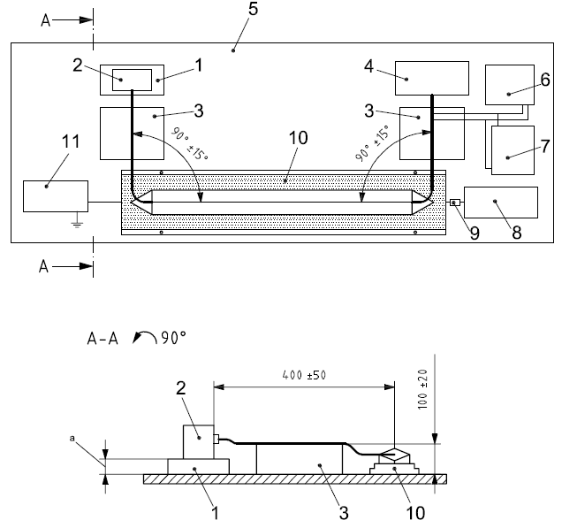
四、测量方法及评定方法
电容耦合钳（CCC）方法
  试验布置图：
    1、绝缘支撑板（如果DUT没有与车辆接地连接）；
    2、DUT；
    3、试验线束的绝缘支撑板；
    4、辅助装置（如传感器，负载，配件），与车辆上安装相同；
    5、接地平板；
    6、电源；
    7、蓄电池
    8、示波器
    9、50Ω衰减器
    10、CCC
    11、试验脉冲发生器

Slide 9
四、测量方法及评定方法
电容耦合钳（CCC）方法
  布置图说明：
    CCC方法适合于耦合快速脉冲，特别适合有中等数量或大量被测导线的DUT，它不适合于慢脉冲。
    CCC方法中穿过容性耦合钳的所有线缆（电源线与否）由车辆制造商和供应商决定(DC标准中明确表示需要将电源线放在耦合钳之外)，耦合长度为1m。
    电源线必须伸出容性耦合钳外1m，DUT和CCC，以及外围设备和CCC之间的距离必须是（400±50）mm，被测线束伸出CCC的部分必须放置在接地板上方（100±20）mm处，与CCC垂直轴的导角为（90±15）°。
    CCC的铰链盖和线束尽可能放平，以确保良好接触。
    DUT与试验脉冲发生器应放在CCC的同一端。

Slide 10
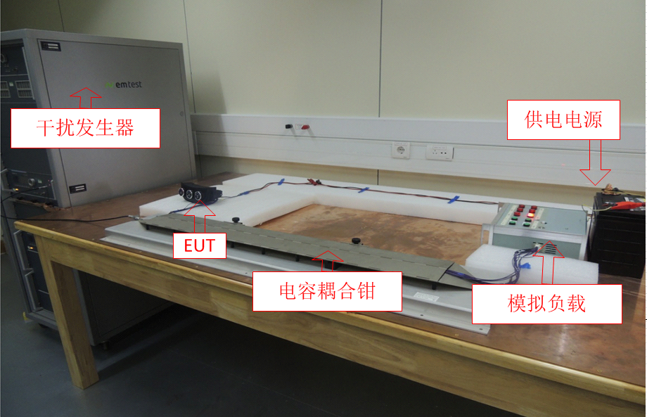
四、测量方法及评定方法
电容耦合钳（CCC）方法
  实测图：

Slide 11
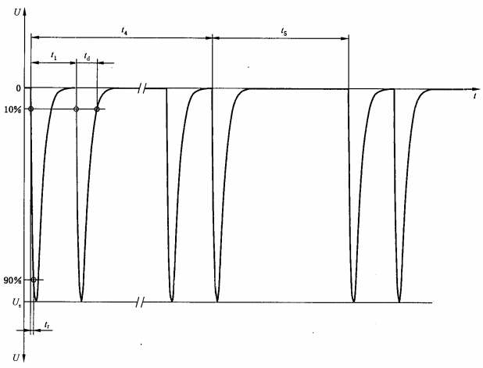
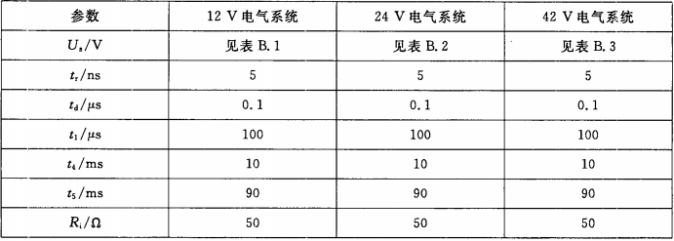
四、测量方法及评定方法
电容耦合钳（CCC）方法
  试验脉冲-快速电瞬态试验脉冲：
    快速电瞬态试验脉冲是模拟开关切换过程产生的电瞬态。
  快速电瞬态试验脉冲a

Slide 12
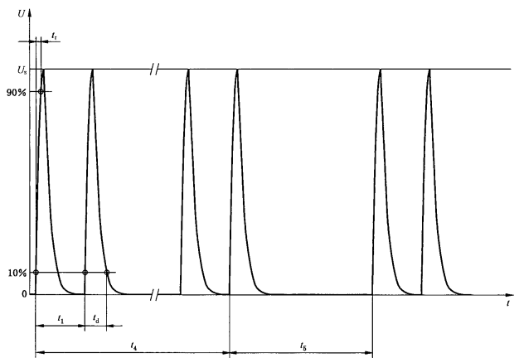
四、测量方法及评定方法
电容耦合钳（CCC）方法
  试验脉冲-快速电瞬态试验脉冲：
    快速电瞬态试验脉冲是模拟开关切换过程产生的电瞬态。
  快速电瞬态试验脉冲b

Slide 13
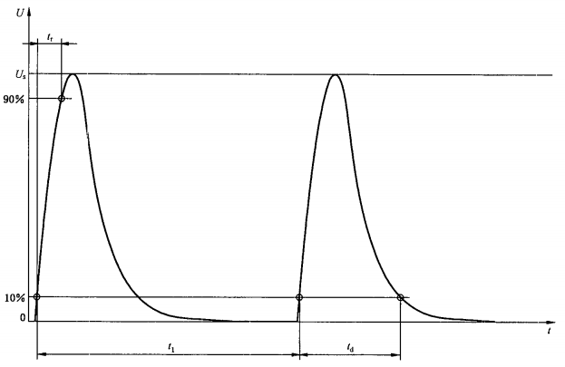
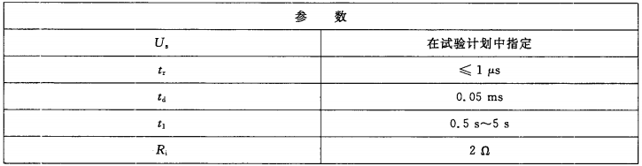
四、测量方法及评定方法
电容耦合钳（CCC）方法
  试验脉冲-慢速电瞬态试验脉冲：
    慢速电瞬态试验脉冲是模拟较大的感性负载电路中断时出现的电瞬态，如散热风扇、空调压缩机离合器等负载。
  慢速电瞬态试验脉冲——正脉冲

Slide 14
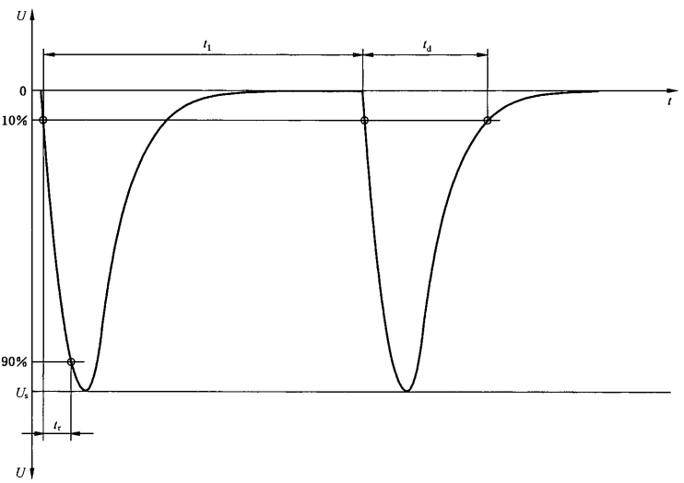
四、测量方法及评定方法
电容耦合钳（CCC）方法
  试验脉冲-慢速电瞬态试验脉冲：
    慢速电瞬态试验脉冲是模拟较大的感性负载电路中断时出现的电瞬态，如散热风扇、空调压缩机离合器等负载。
  慢速电瞬态试验脉冲——负脉冲

Slide 15
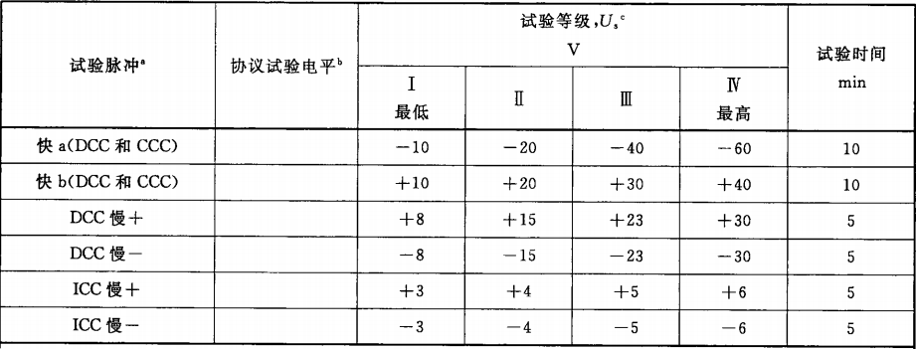
四、测量方法及评定方法
电容耦合钳（CCC）方法
  试验严酷度及符合性判定：
  12V系统推荐使用的试验等级

Slide 16
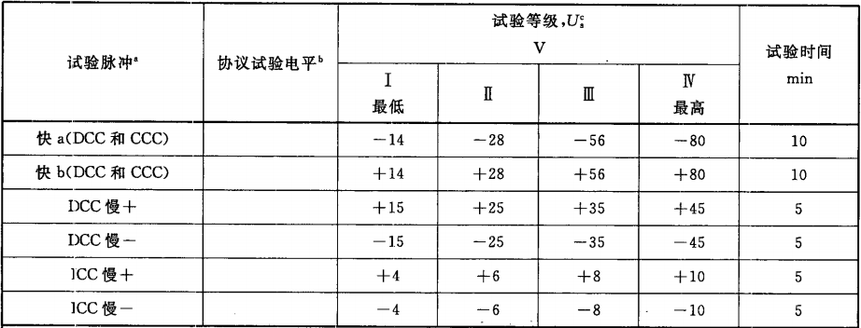
四、测量方法及评定方法
电容耦合钳（CCC）方法
  试验严酷度及符合性判定：
  24V系统推荐使用的试验等级

Slide 17
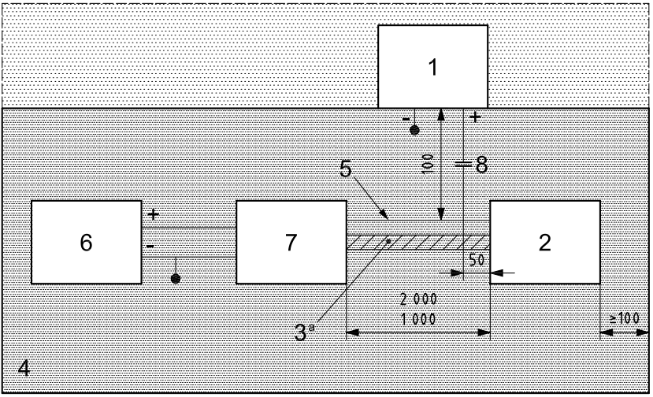
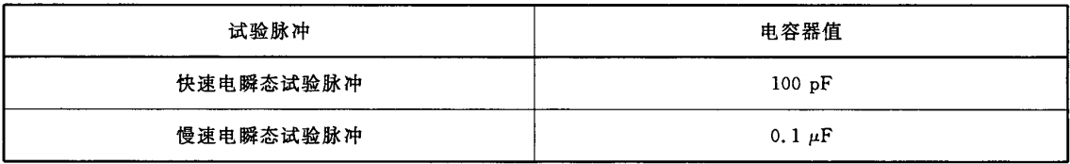
四、测量方法及评定方法
直接电容耦合（DCC）方法
  试验布置图：
    1、绝缘支撑板（如果DUT没有与车辆接地连接）；
    2、DUT；
    3、线束；
    4、接地平板；
    5、被测I/O线；
    6、电源；
    7、DUT辅助装置
    8、高电压（最小200V）陶瓷电容器
    电容值见下表

Slide 18
四、测量方法及评定方法
直接电容耦合（DCC）方法
  布置图说明：
    DCC测试方法适用于快脉冲测试，使用推荐的电容值，耦合相同的电压值到DUT线束。另外，使用推荐电容值，DCC测试方法也可以用于耦合慢脉冲。
    测试线束长度为1m-2m，使用DCC方法时必须确保信号不失真，DCC方法不适合于对称线（如双绞线）除非能确保同时刺激所有线束。
    对于快速脉冲，DCC的方法的不利因素在于每根线束都得分别测试。
    对于DCC方法，通过测试开路电压来校准脉冲源的特性，按照ISO7637-2里面定义的阻抗，连接到脉冲发生器，测试脉冲电压。
    脉冲源的输出端顺序连接耦合电容。用高输入阻抗的示波器测试电容输出端的开路峰值电压。调整脉冲发生器的输出，得到测试等级。

Slide 19
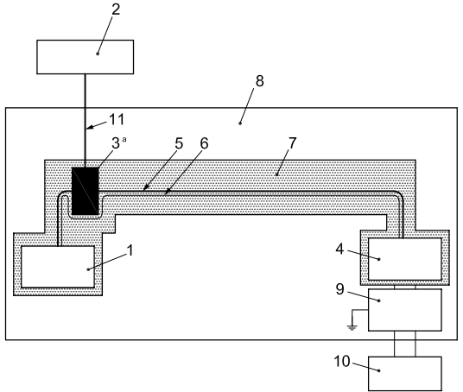
四、测量方法及评定方法
电感耦合钳（ICC）方法
  试验布置图：
    1、DUT；
    2、试验脉冲发生器；
    3、ICC；
    4、辅助装置；
    5、试验线束（长度≤2m）；
    6、接地线；
    7、绝缘板（50mm±10mm）；
    8、接地平板
    9、蓄电池
    10、直流电源
    11、50Ω同轴电缆（≤0.5m）
    3a 、ICC置于距离DUT150mm处

Slide 20
四、测量方法及评定方法
电感耦合钳（ICC）方法
  布置图说明：
    ICC方法适用于耦合慢速脉冲，特别适合中等数量或大量待测导线的DUT，ICC必须能够包住DUT的所有非接地线，DUT电源线（地线和电源线）不能包在ICC中,与DUT连接的其他辅助设备（传感器、激励器）的其他接地线和电源线都应该夹在ICC中，如果外围设备是近端接地，那么近端接地端不应该在ICC之内。对于任何夹在ICC中的地线和电源线的例外情况都应该在测试计划中注明。

Slide 21
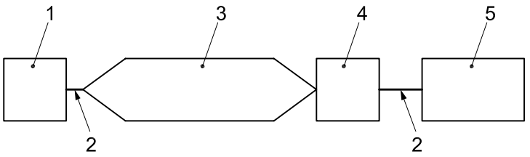
四、测量方法及评定方法
试验脉冲校准方法
  CCC脉冲校准：
    在进行CCC测试之前，首先要进行脉冲发生器的校准，具体布置如图所示，此校准系统统一为50欧系统，4为50欧的衰减器，在此使用衰减器有两方面的作用：1、阻抗匹配，针对快速脉冲，为保证信号的完整性，需要阻抗匹配；2、保护示波器，衰减信号，保证被测信号在示波器的测量范围之内。
  试验布置图：
    1、试验脉冲发生器；
    2、50Ω同轴电缆；
    3、CCC；
    4、 50Ω衰减器；
    5、示波器；

Slide 22
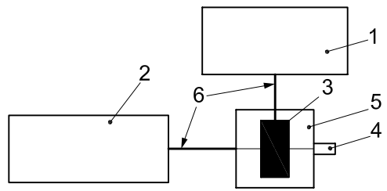
四、测量方法及评定方法
试验脉冲校准方法
  ICC脉冲校准：
    ICC测试方法不使用脉冲源的开路电压来作为测试等级，相反，ICC电压是以实际输出电压作为测试等级，校准布置如图所示。
  试验布置图：
    1、试验脉冲发生器；
    2、示波器（1MΩ输入）；
    3、ICC；
    4、短路；
    5、校准夹具；
    6、50Ω同轴电缆。

Slide 23


